Slide 1
同质性：影响社会网络结构的外部因素
第3章讨论的“三元闭包”现象影响网络结构，属于网络自身的因素（内部结构因素）
（第4章）

Slide 2
同质性（homophily）
物以类聚，人以群分
近朱者赤，近墨者黑
每个人的特质可分为两种：
  固有特质：性别、种族、母语等，自然属性
  可变特质：居住区、专长、偏好等，建构属性
同质性是社会网络结构形成的基本外部原因
  居住区（地理位置），兴趣爱好等
社会学的一个基本问题：因为相似，才成为朋友 （selection）；还是因为成为朋友后变得相似（social influence）？

Slide 3
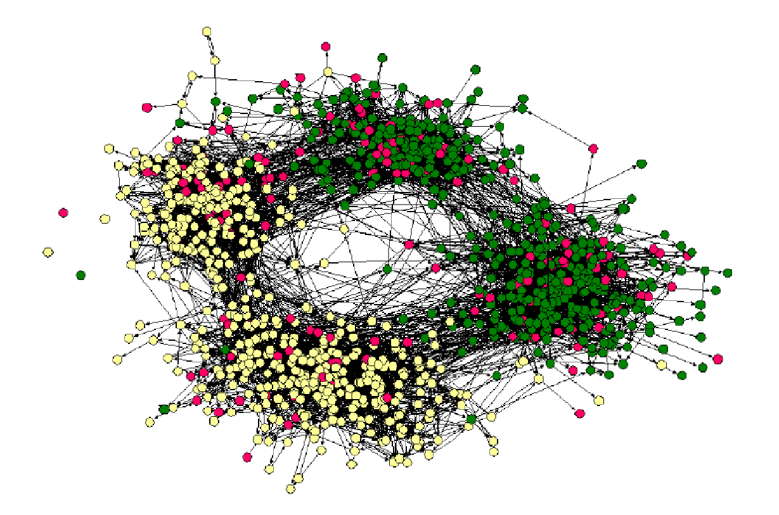
一个反映较强同质性的社会网络
图 4.1
美国一个镇里中小学生的社会网络。其中，颜色：种族；从上往下：年级

Slide 4
如何刻画社会网络中同质性表现的程度？
如何研究同质性对社会网络演化的影响？
如何通过社会网络及其“环境”的研究体会朋友间相似性的成因？

Slide 5
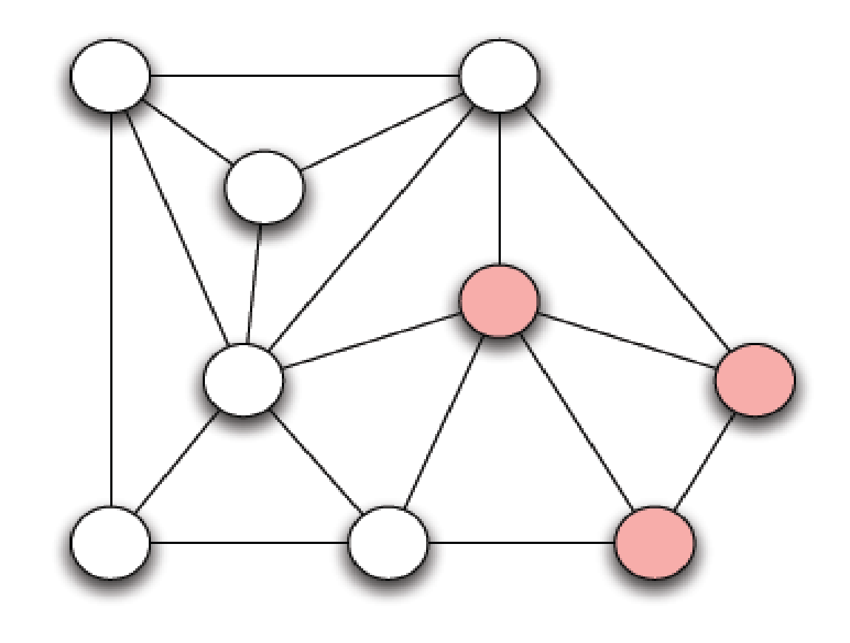
社会网络中同质性判别的一个测度
假设人们按照两种属性区分（例如性别），我们来看如何判断社会网络中同质性体现的程度
  直观上：相同颜色节点的聚集程度
  如何定量把握？
图 4.2
两端点颜色相同的边如果太多，则同质性迹象明显
多少算“太多”？（什么是基准？→“混合得比较均匀”）

Slide 6
同质性判别基准（两种节点类型）
设橙色节点占比为p，白色为q=1-p
若它们独立随机分布在网络中，对任意一条边来说，两端点颜色不同的概率是多少？
p
p
p
q
q
p
q
q
均匀情况：两端点颜色不同的边占比为2pq

Slide 7
给定一个标识了两种颜色节点的网络G
根据节点总数和不同颜色节点数，算出p， q；以及2pq
数一数两端点不同颜色的边数，比上边的总数，记作 r
若 r 明显小于2pq，则说明网络G中的同质性比较明显

Slide 8
社会网络中同质性的简单测度
基本思想：如果两端点颜色相同的边较多，则同质性显现较强
给定一个二色图G，让p为一种颜色节点占比，q=1-p对应另一种颜色节点占比
考虑“假若按照该占比随机着色”，于是两端颜色不同的边出现的概率为2pq
比较G中的情况：端点异色边数／总边数
若明显小于2pq，则可认为同质性明显

Slide 9
节点数：9；3红，占比1/3；6白，占比2/3
于是一条随机边两端异色的概率为
  2(1/3)*(2/3)=4/9
现在的边数：18
其中两端点异色的有5条
5/18 < 8/18 = 4/9
表明该网络存在一定的同质性

Slide 10
同质性对社会网络演化的影响有没有什么规律可循？
回顾对“三元闭包”原理的研究结果
  两个陌生人之间的共同朋友数与他们将建立关系的可能性正相关
相同兴趣，共同参与某种活动，增加建立关系的可能性；共同参与的活动多呢？是不是也正相关？
社交聚点，社团：social foci（兴趣团体）

Slide 11
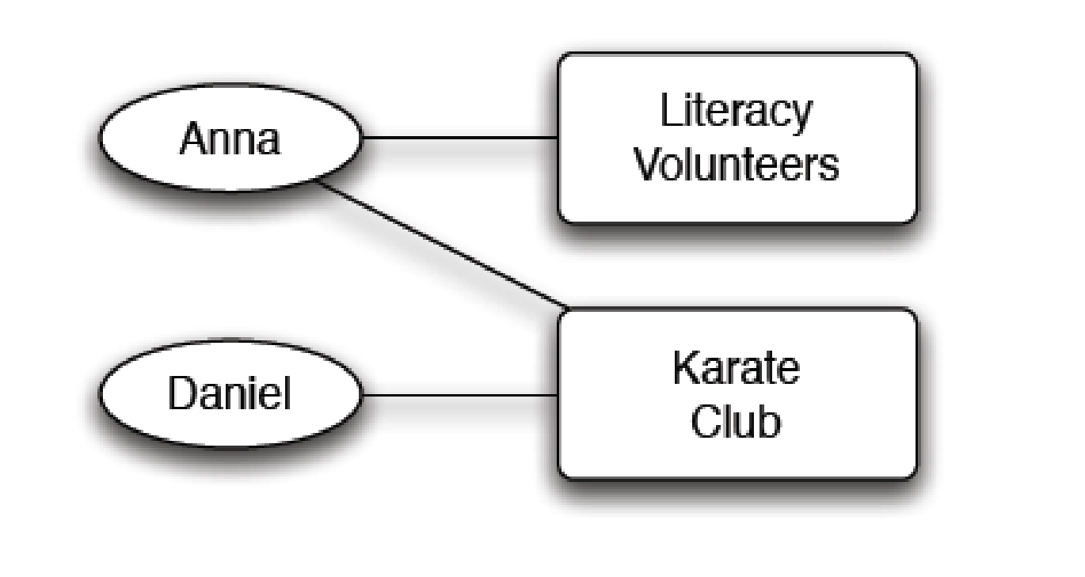
归属网络：描述人们相遇的机会
也是一种“闭包”现象，源于“物以类聚”（selection）因素
图 4.3

Slide 12
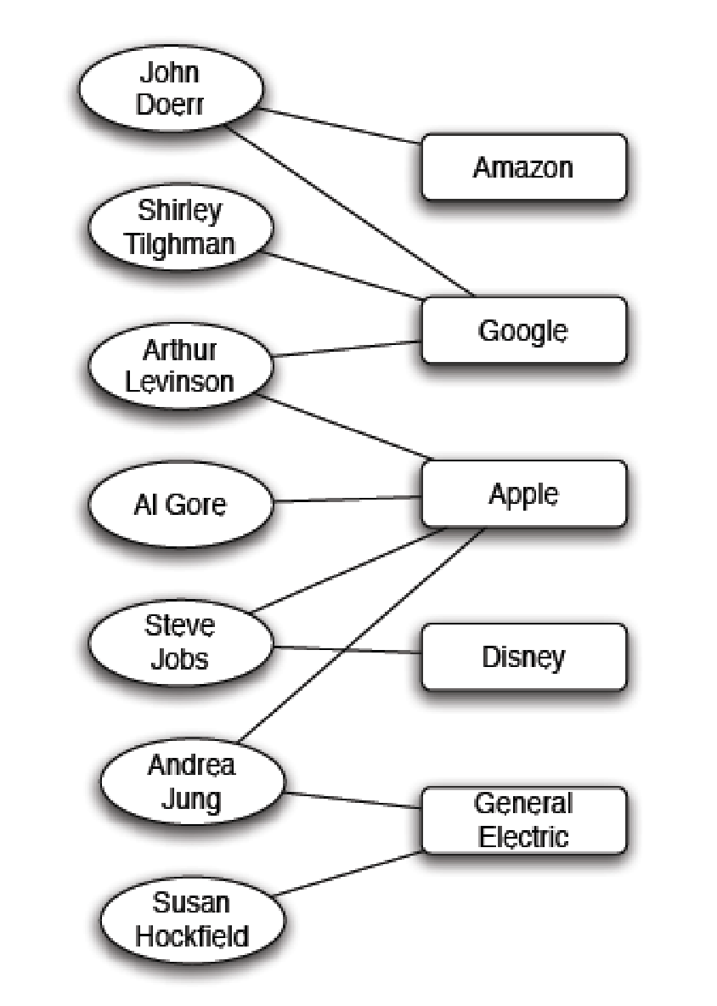
归属网络的一个实际例子
名人可能在多家公司的董事会中兼职，分析这种结构，以及他们之间的个人关系，对理解公司的行为有帮助
二部图：所有的节点可以被分为两组
每一条边所链接的两个节点分别在不
同的组。（第10章，匹配市场）
图 4.4

Slide 13
另一方面，社交关系也可能促进人们参与原先不参与的活动
俱乐部
俱乐部
A
B
A
B
现在
一段时间以后
我们又看到了一种“闭包”的行为，源于人们的相互影响（social influence）

Slide 14
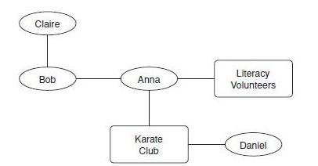
社会归属网：综合考察同质性的工具
社团闭包→选择；会员闭包→社会影响
图 4.5

Slide 15
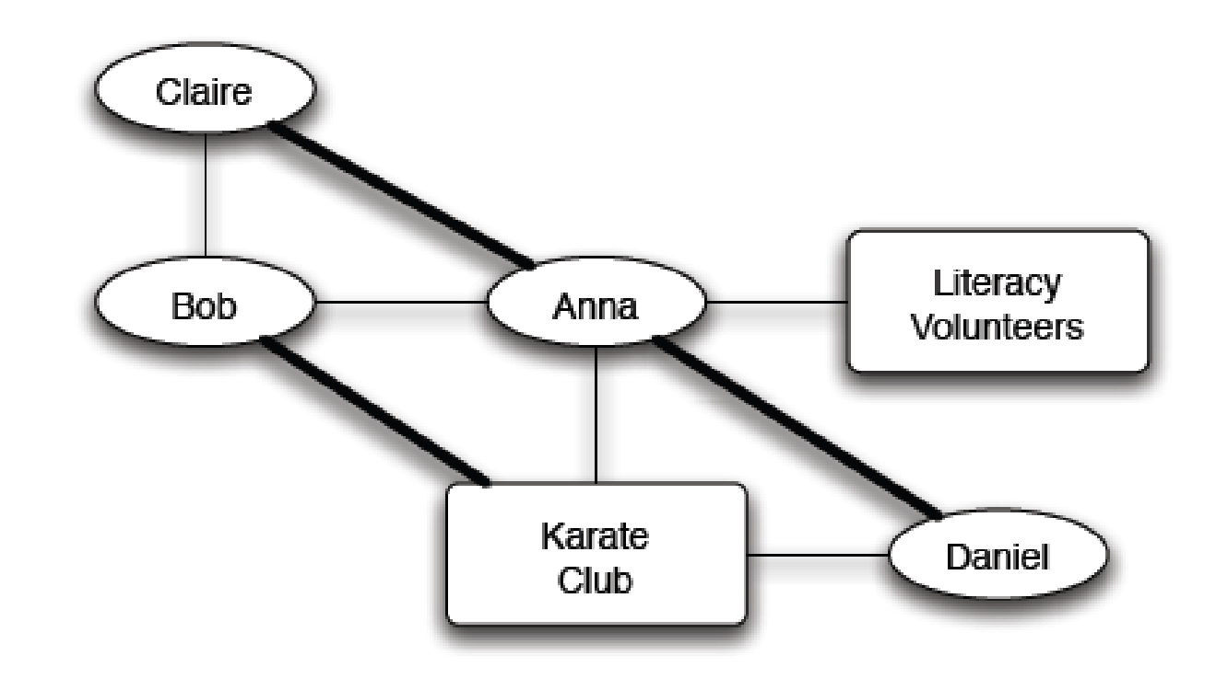
社会归属网：
三元闭包、社团闭包、会员闭包可同时显现
三元闭包
会员闭包
社团闭包
图 4.7

Slide 16
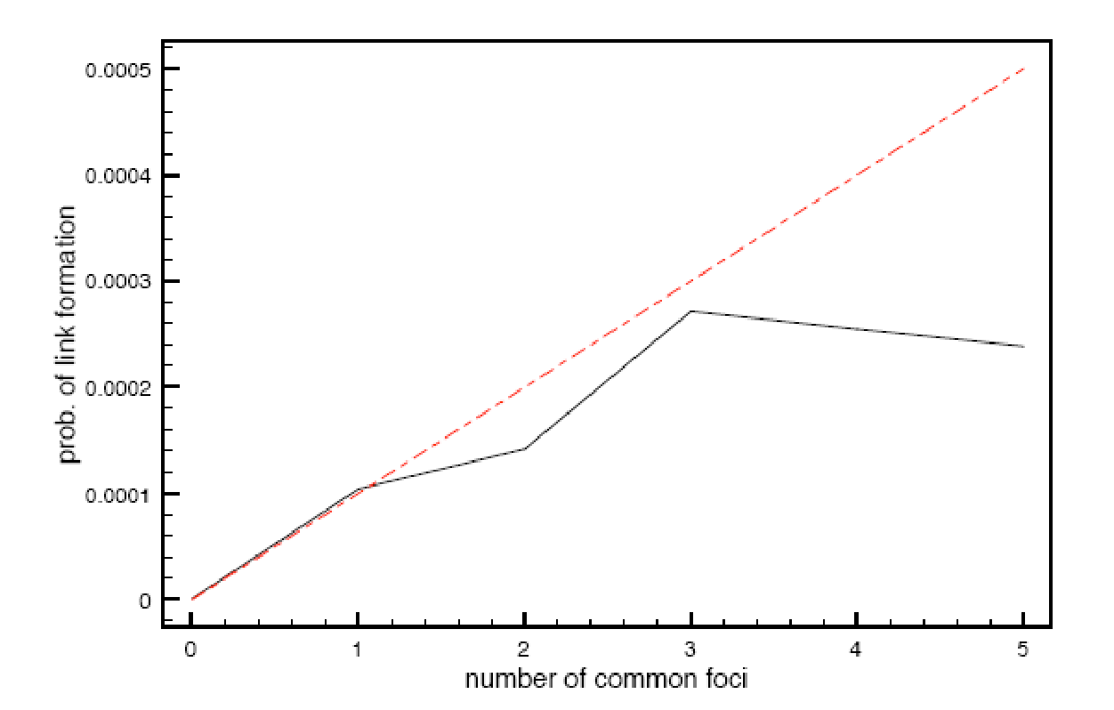
社团闭包验证：基于共同兴趣建立联系的概率
在第3章大学电子邮件通信数据分析例子的基础上加上选课信息
共同选课门数
图 4.10

Slide 17
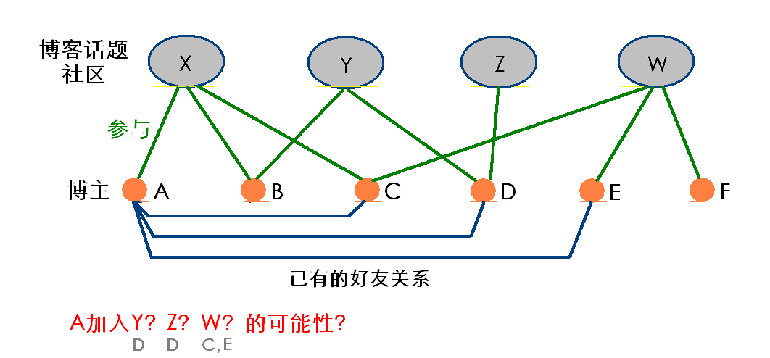
利用在线数据研究会员闭包现象
定义（社会归属网）：人、社团；人和人的关系，人和社团的关系
  社团：某些人共同参与的活动

Slide 18
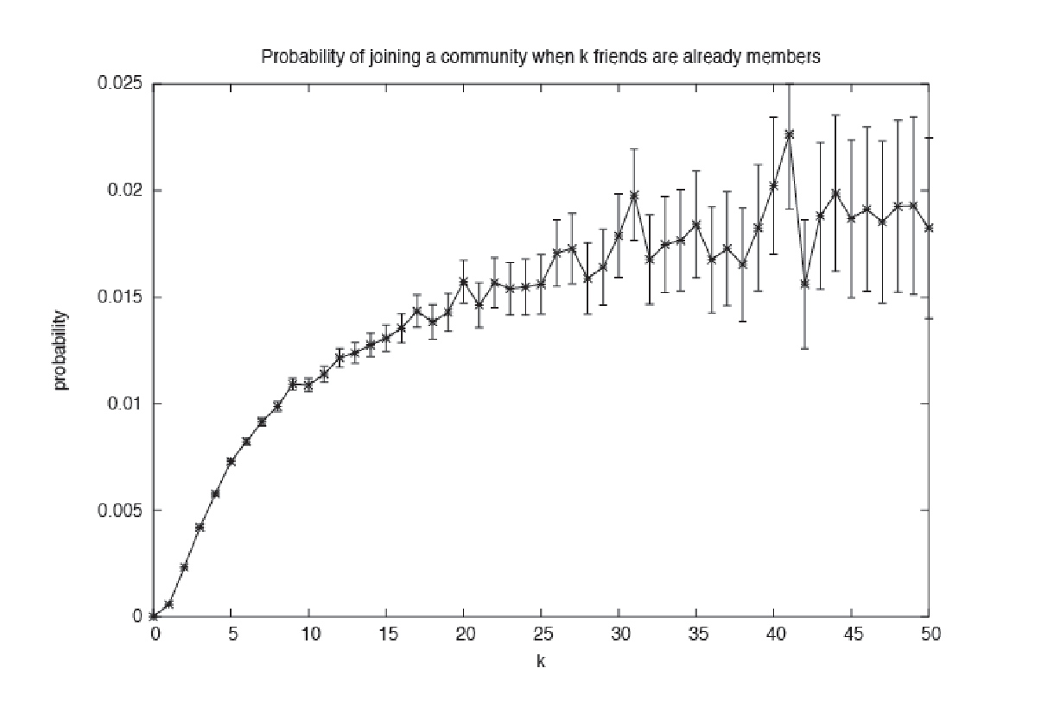
会员闭包（社会影响）：
基于相关朋友数，参与一个博客话题社区的概率
图 4.11
KDD 2006

Slide 19
朋友间相似的原因？
当看到两个关系不错的人在某些特质上相似
相似→朋友？朋友→相似？
考察两种力量（selection, influence）的分别作用
如果我们能长期观察一群人，他们之间关系的演变，以及他们参与的社会活动…

Slide 20
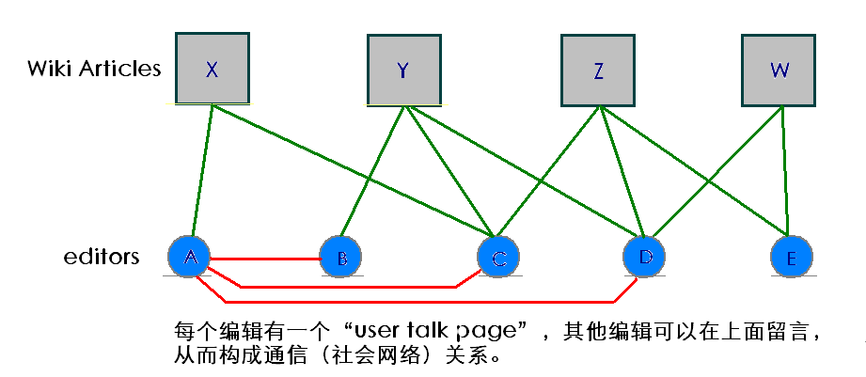
利用在线数据研究选择与社会影响的互动
两个编辑之间相似性的变化与“选择”和“社会影响”的关系
  定义“相似性”－ 编辑文章（与／或）
没有联系（通信）之前，相似（编辑相同文章）主要因为选择；达到足够相似度时则容易发生联系，然后社会影响开始对相似性提高起作用

Slide 21
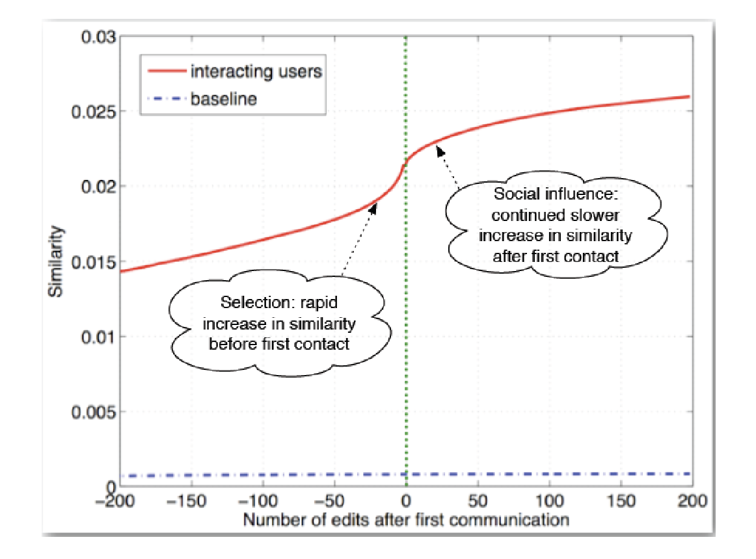
相似性、选择与社会影响
两人认识之后相似性的变化－社会影响的作用
两人认识之前相似性的变化－选择的作用
图 4.13
夫妻相？是因为相似才成为夫妻，还是成为夫妻后变得更像？
KDD 2008

Slide 22
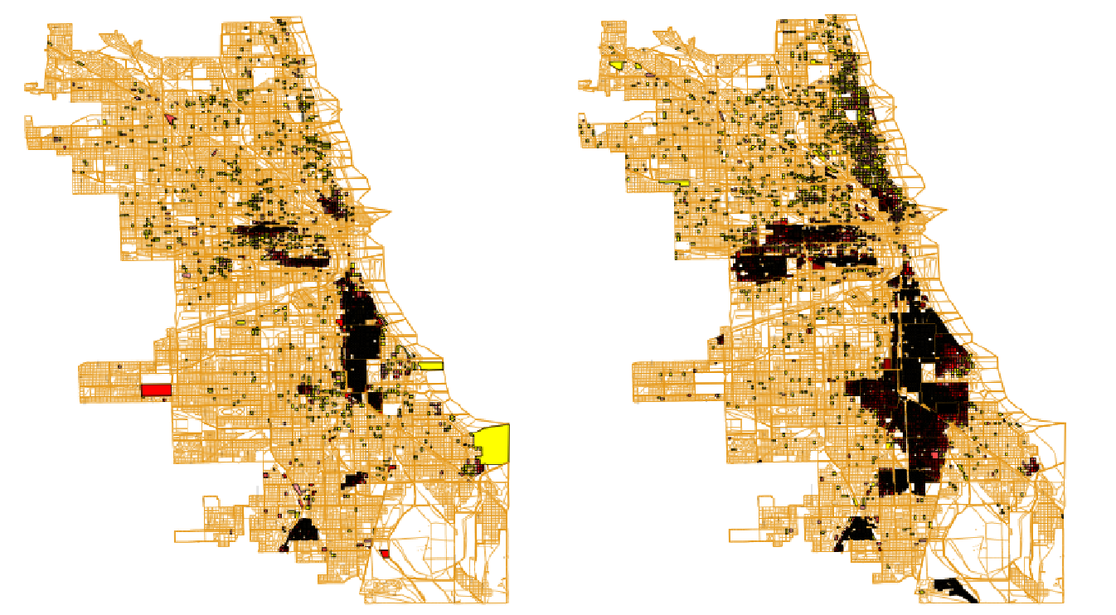
隔离（segregation）
同质性影响下发生的过程
芝加哥地区跨20年间的隔离变化
图 4.14

Slide 23
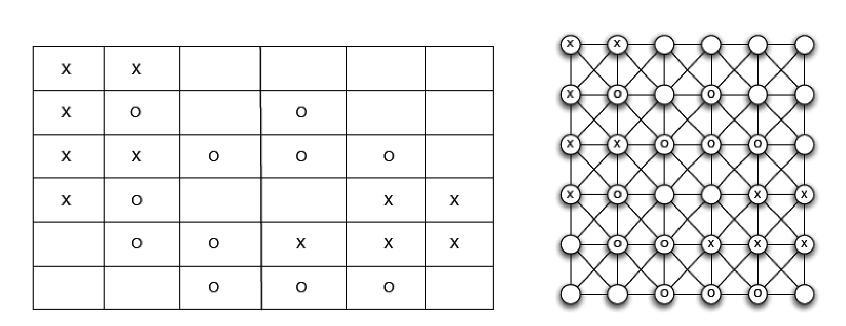
谢林模型示意
解释隔离现象（宏观，全局）并不一定是个人刻意选择（微观，局部）的结果
图 4.15

Slide 24
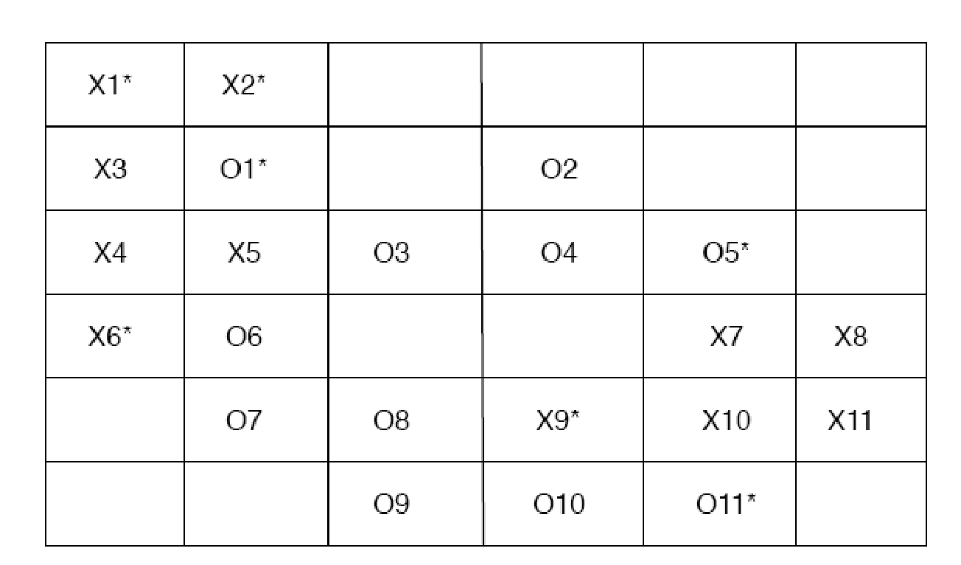
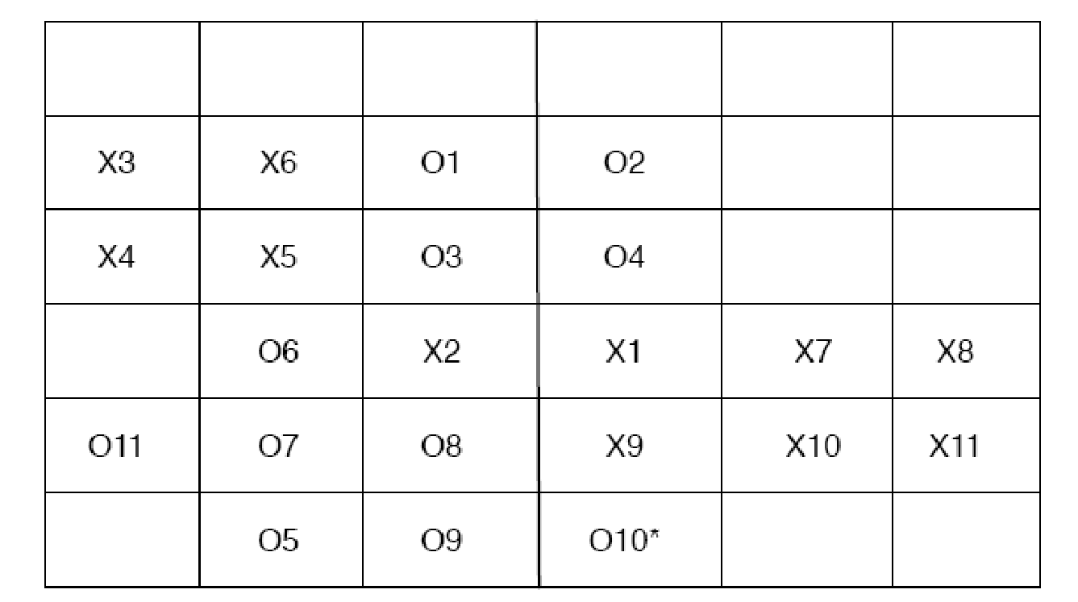
谢林模型示意
初始
结果
每人有8个邻居，假设有3个同类就满意
不满意就搬家
图 4.16

Slide 25
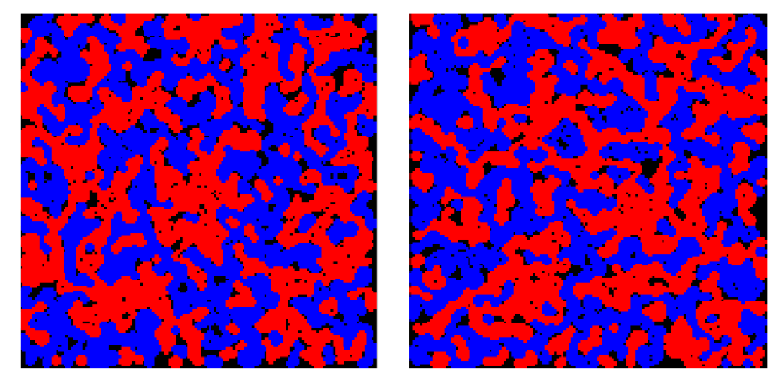
谢林模型的运行（两次）
150＊150，各10000，t＝3；随机初始化
图 4.17

Slide 26
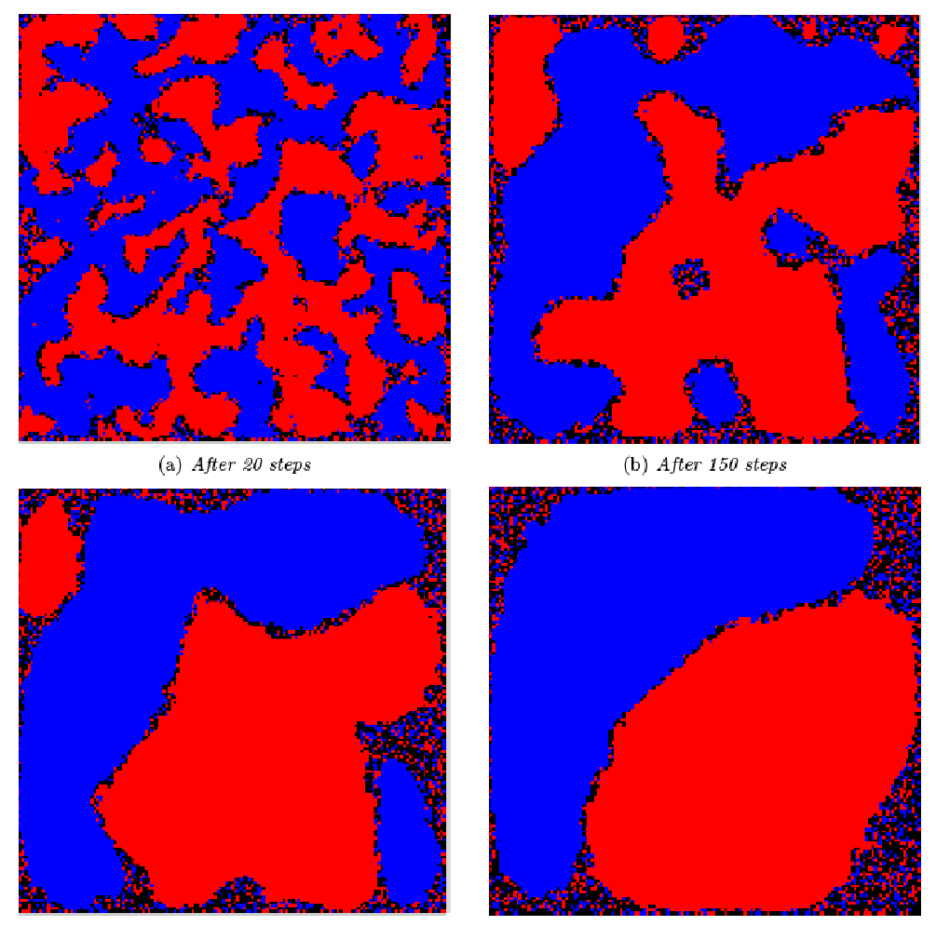
T＝4
图 4.18

Slide 27
要点
同质性概念及其对社会网络的影响
社会网络中同质迹象的简单测度
基于社会归属网的概念，结合OSN数据分析，考察同质现象成因的方法
在同质性研究中的计算机模拟方法（以隔离为例）
同质现象的社会意义（利弊）？

